Slide 1

«Формирование механизмов вовлечения и поддержки семьи в процесс социализации, выбора жизненного пути, формирования мировоззрения и субъективного благополучия ребенка»

Slide 2



30 лет
Благодарный выпускник
Сформирована традиция лично влиять на развитие общества. Благодарные выпускники активно вовлекаются в школьную жизнь
20 лет
Счастливый выпускник
Выпускники имеют активную жизненную позицию, они счастливы и реализуют себя
?
10 лет
Успешный выпускник
Выпускники успешны в работе, у них появляются первые достижения взрослой жизни
5 лет
Нужный выпускник
Выпускники обладают востребованными в современной жизни навыками и лучше готовы к жизни после школы
1 год
Счастливый школьник
Ученикам интереснее учиться, они испытывают меньше стресса

Slide 3
Учителя
Родители
«Community school» - центр реализации идей, проектов, программ, направленных на формирование у детей "компетенций будущего", внедрение современного содержания и технологий, отвечающих стратегиям развития города Якутска и личным стратегиям граждан.
-
Выпускники
Местные жители
Бизнес - сообщество
Один из ключевых направлений развития города: «Возможность для каждого – город претворения идей» Указ Главы «О развитии города Якутска – столицы РС(Я) на период до 2032 года» от 08.09.2021 г. №2046
«Качественное образование – это путь достижения личностного и профессионального успеха» Стратегия социально-экономического развития ГО «город Якутск» на период до 2032г.

Slide 4
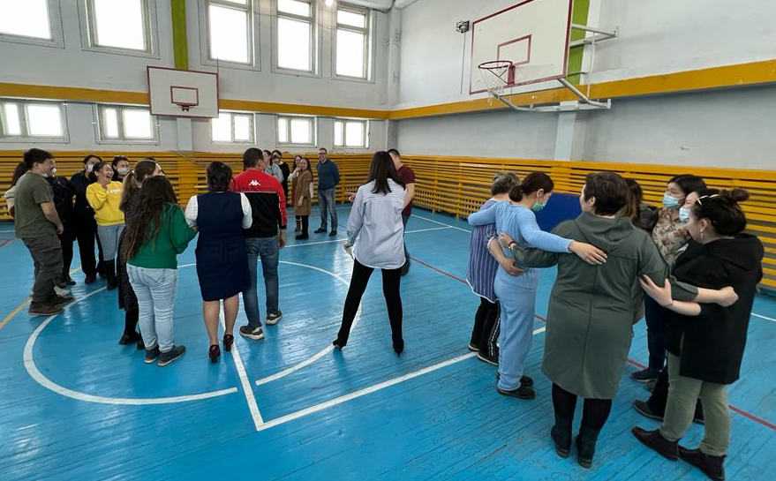
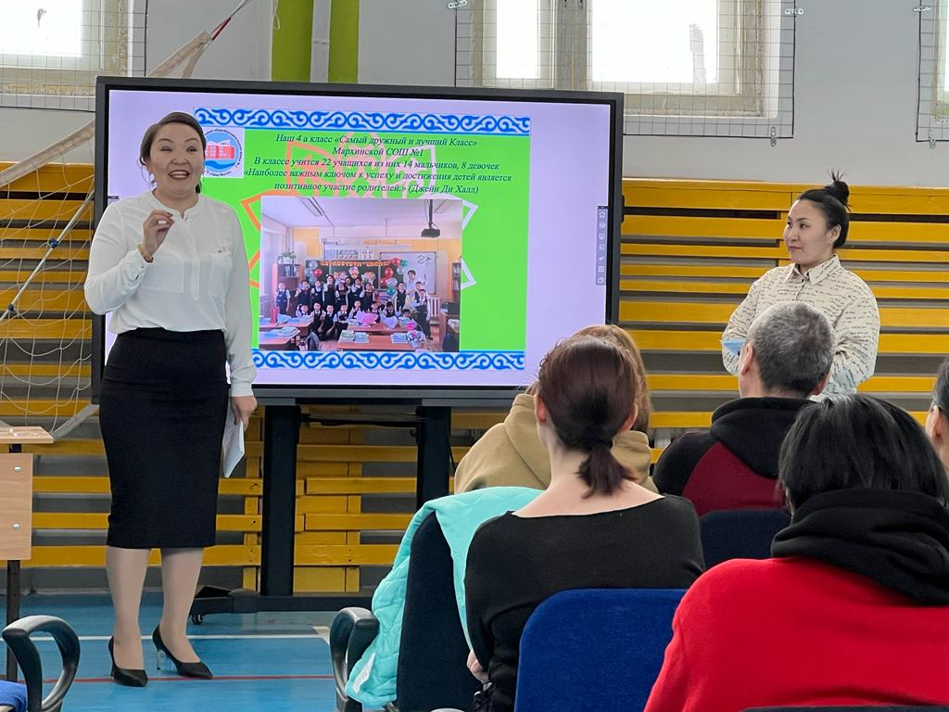
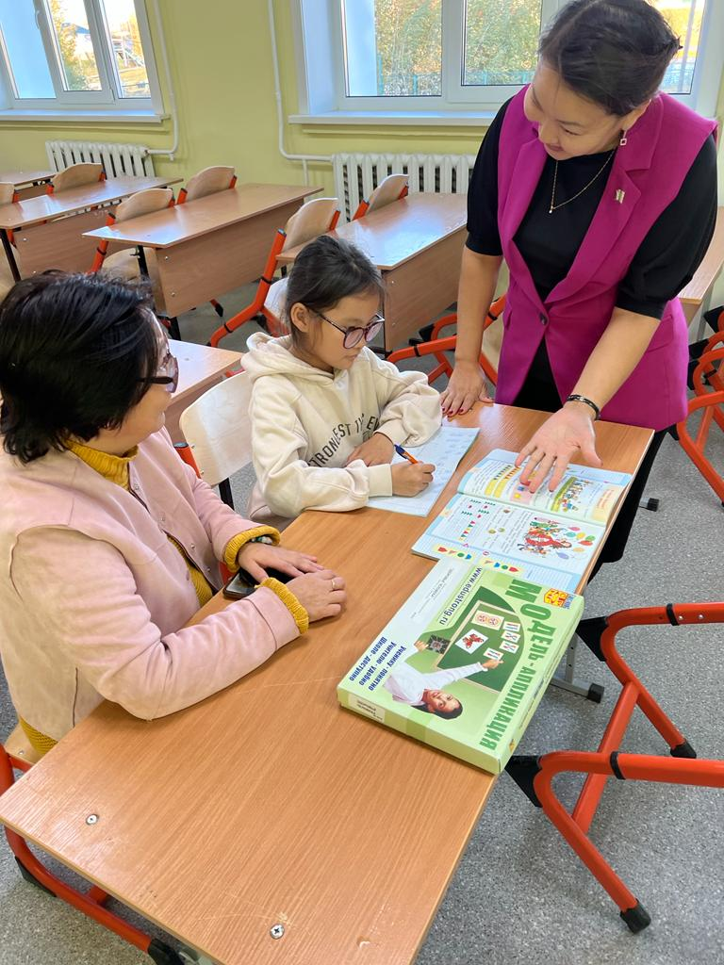
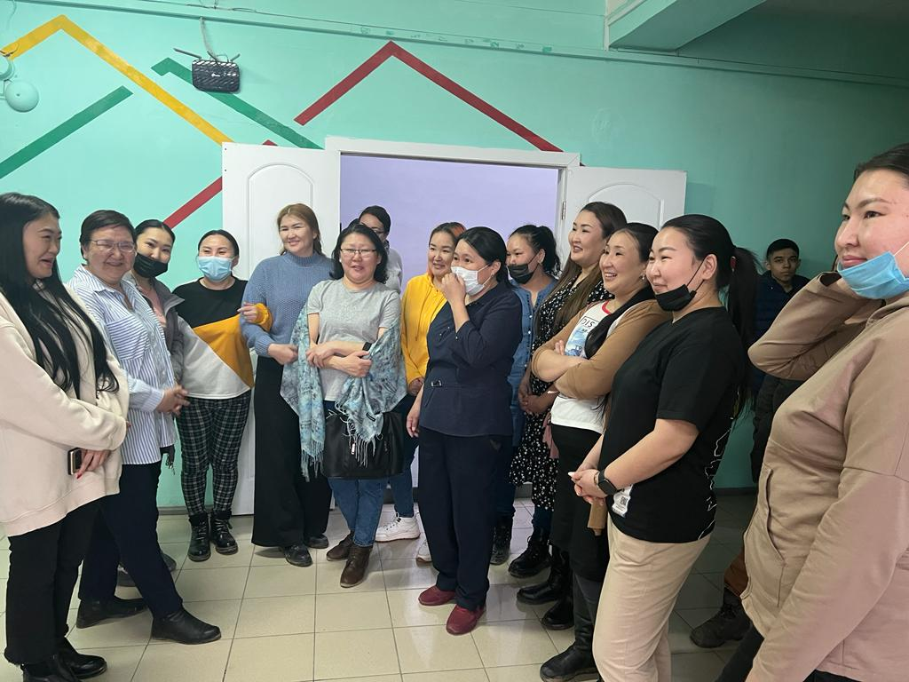
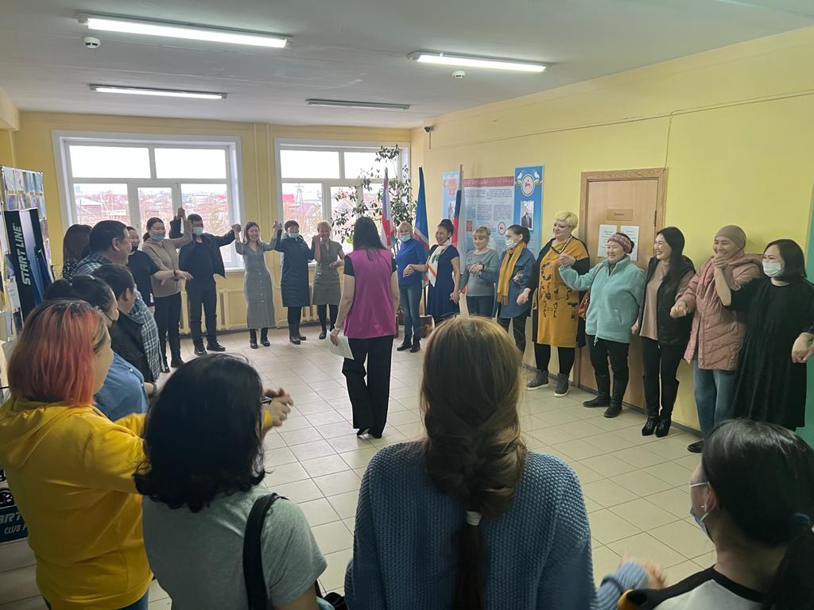
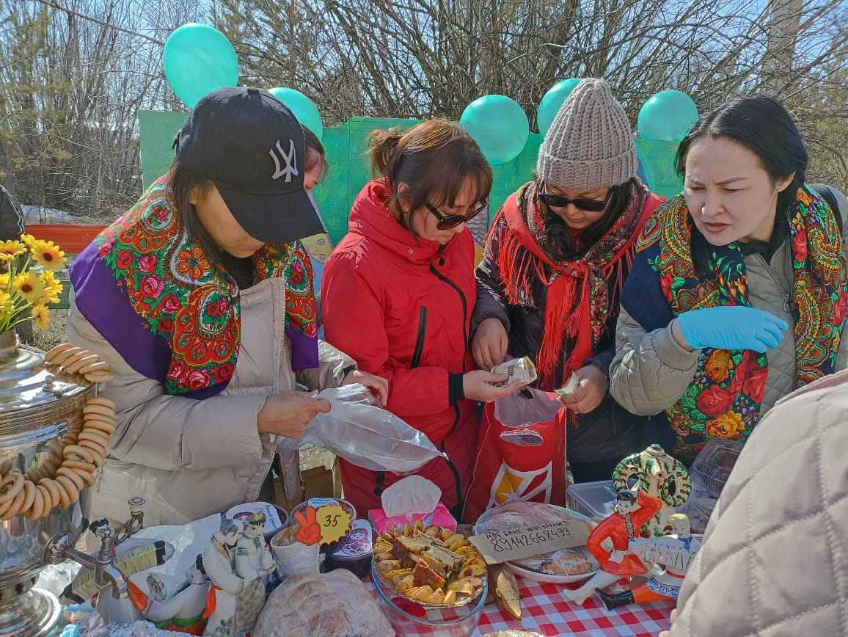
Родительский клуб
Лекции
Индивидуальные тематические консультации
Практикум
Родительский тренинг
Совместные мероприятия

Slide 5
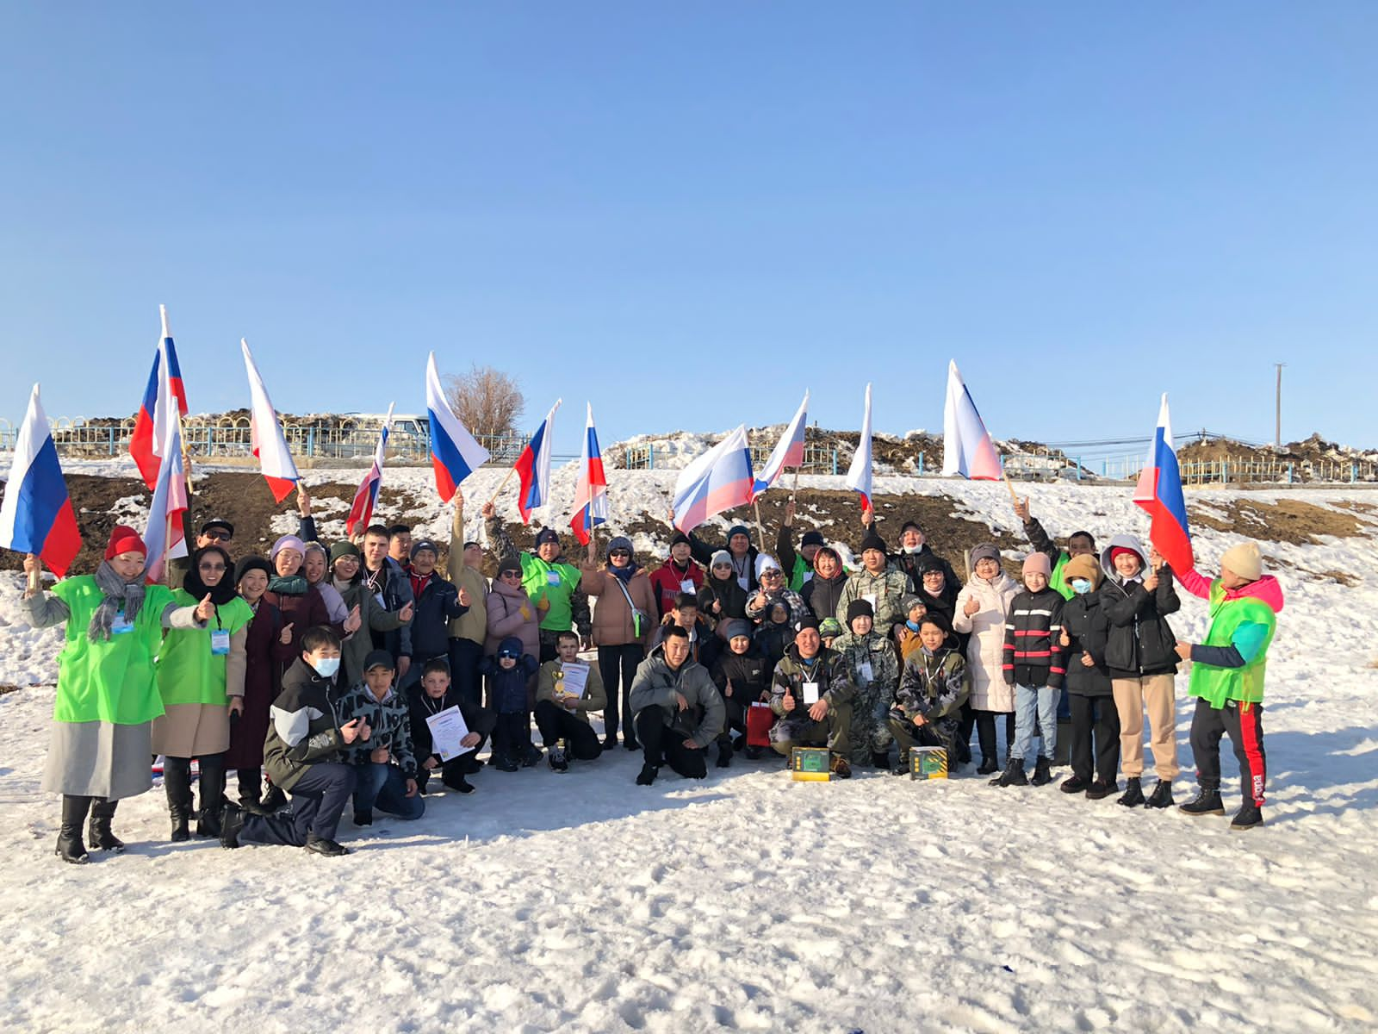
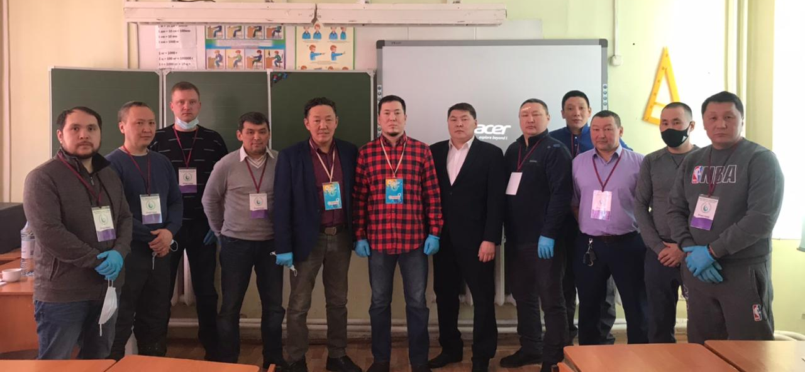
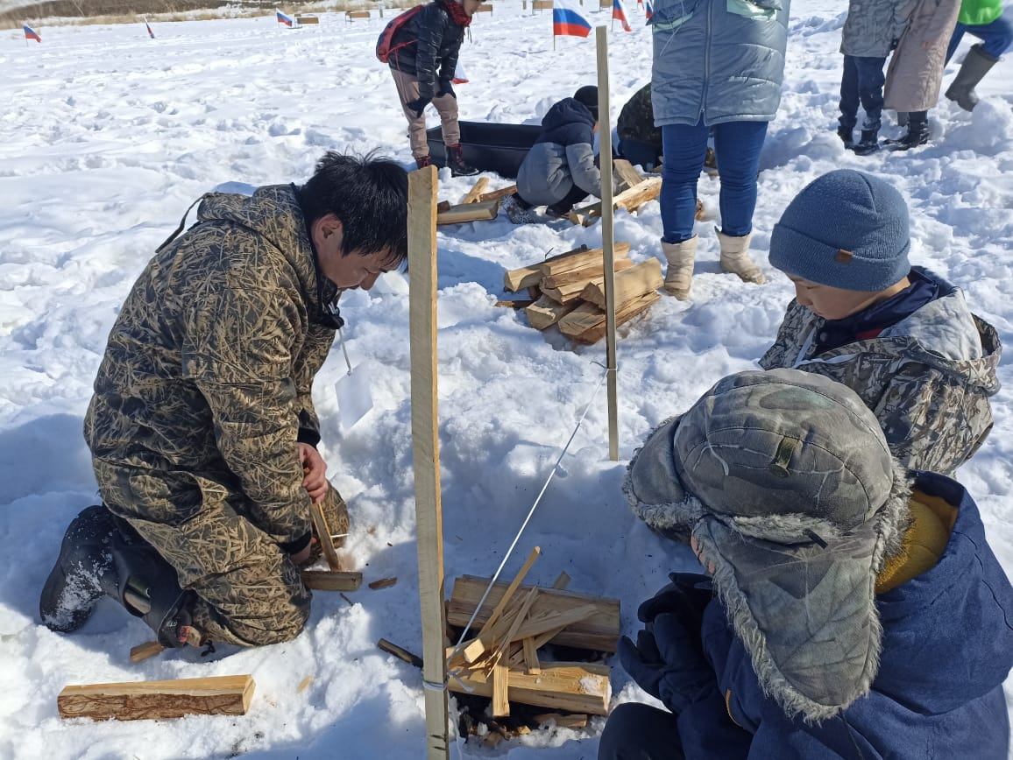
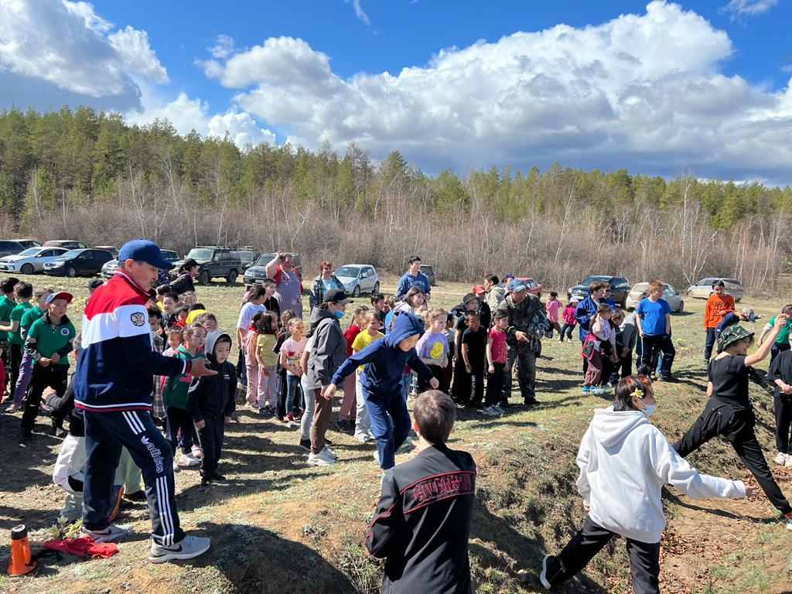
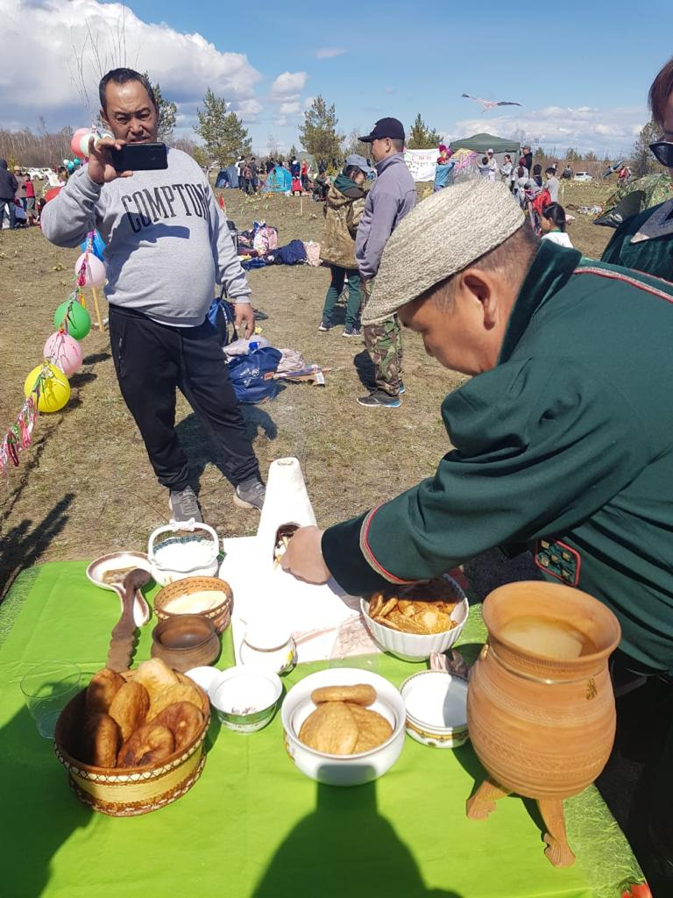
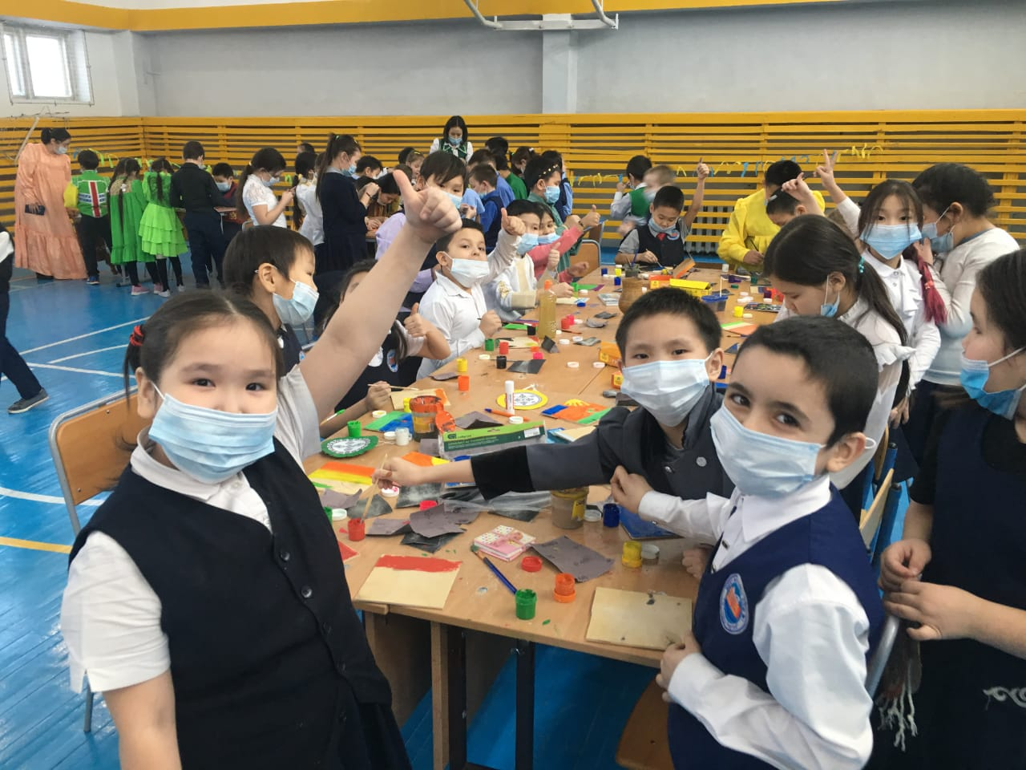
«Мы дети земли Олонхо»

Slide 6
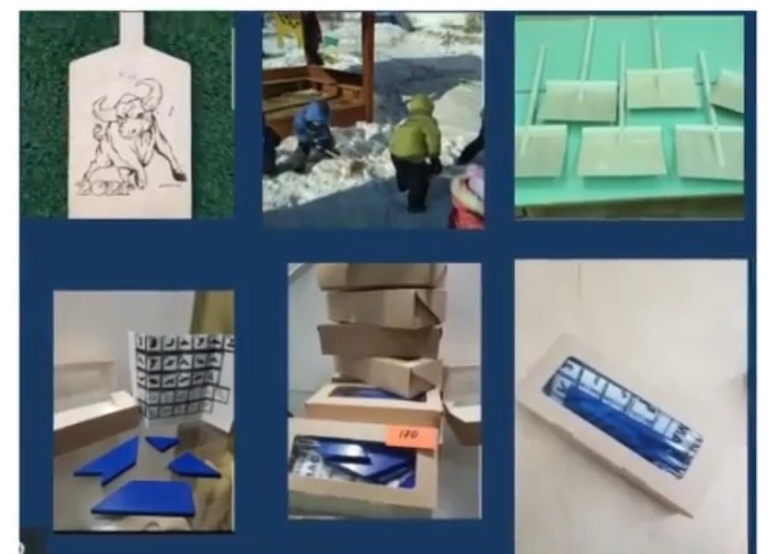
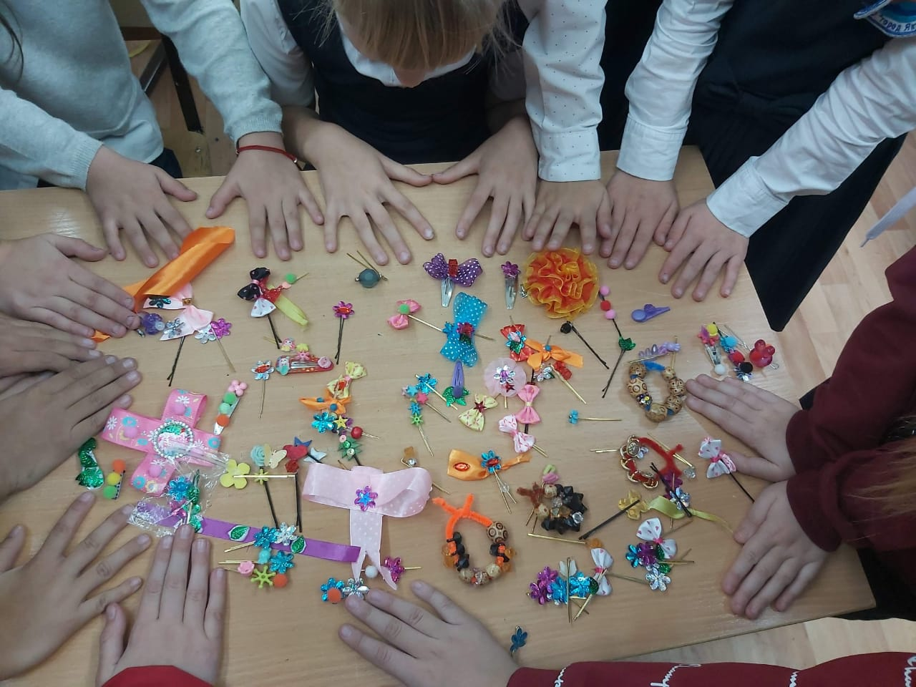
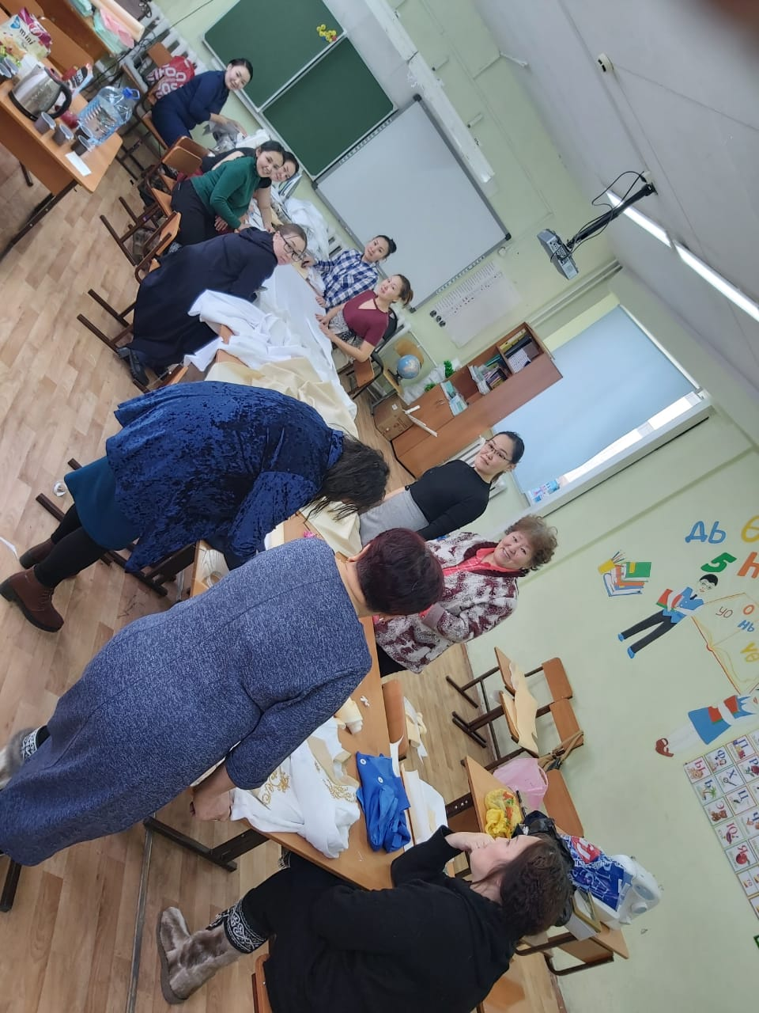
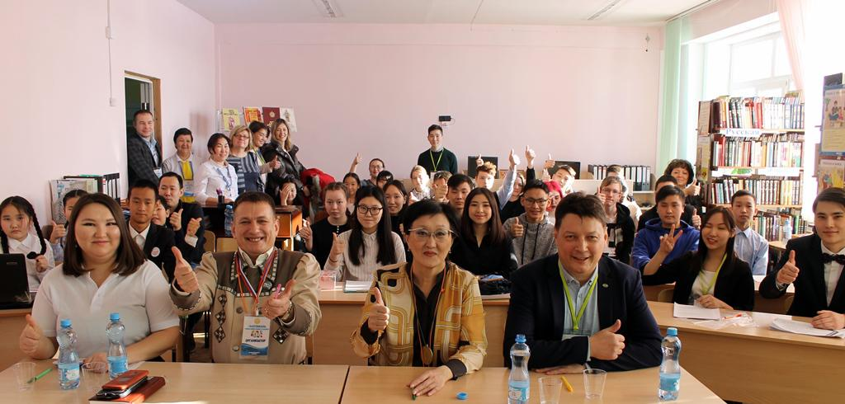
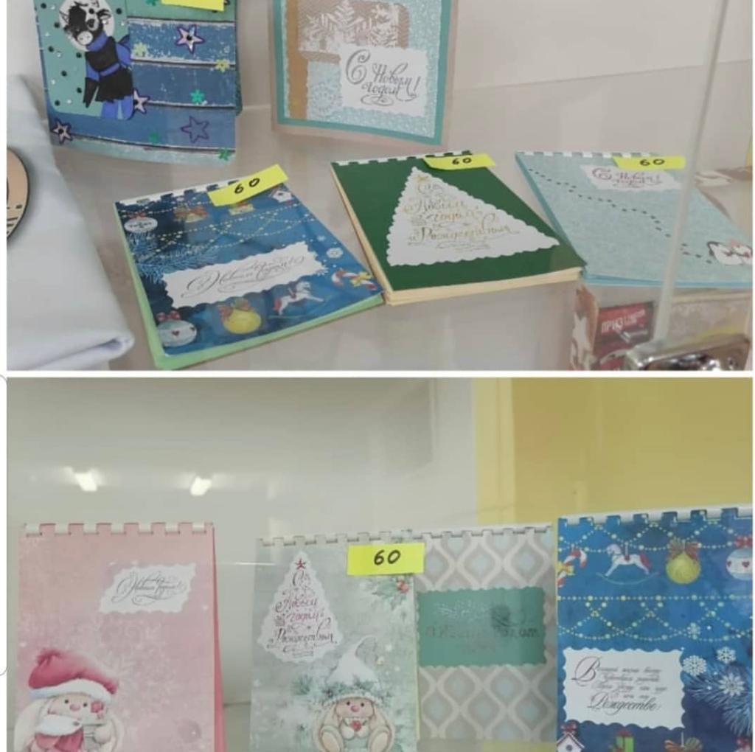
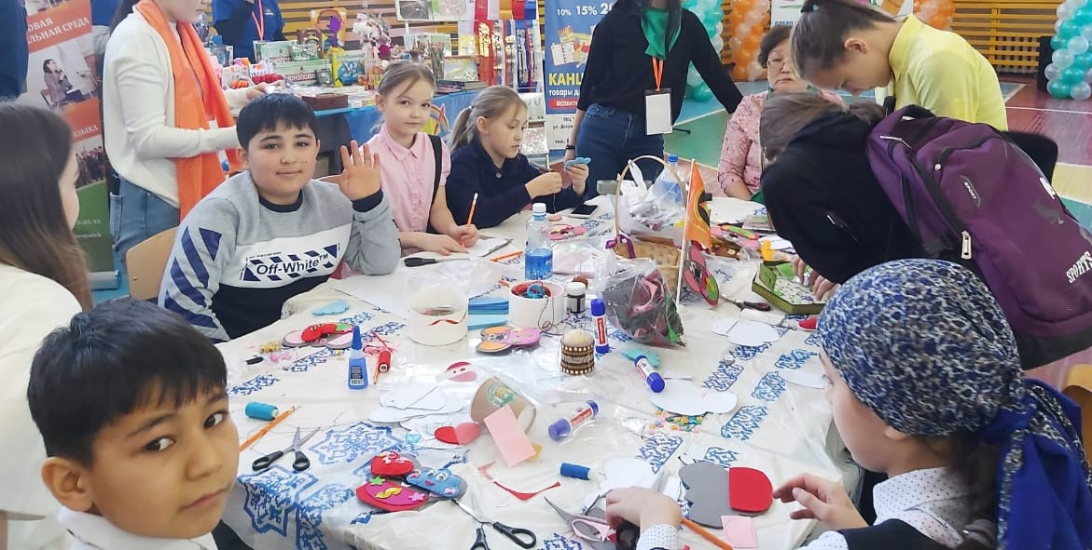
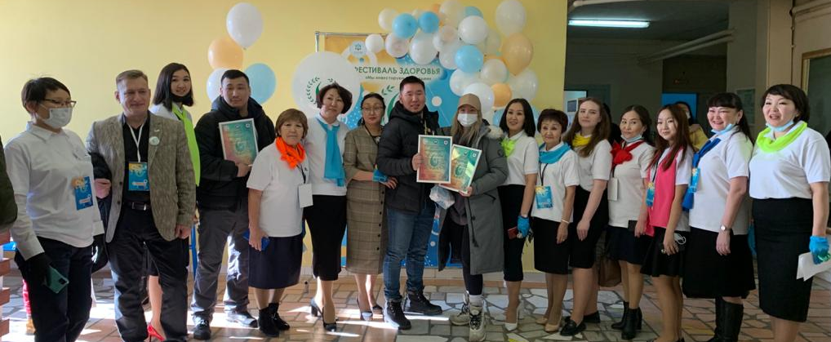
«Бизнес-инкубатор»

Slide 7
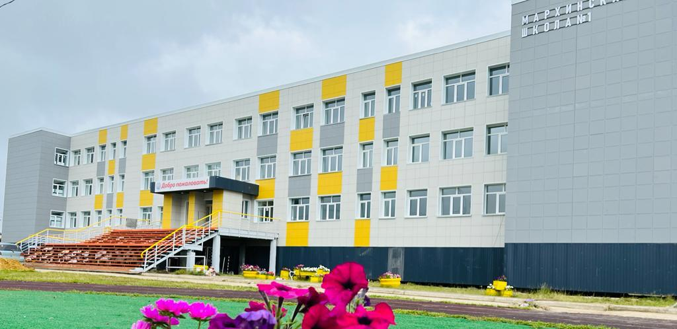
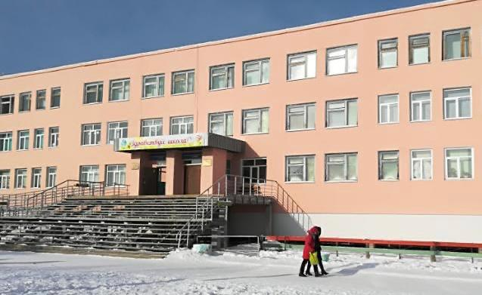
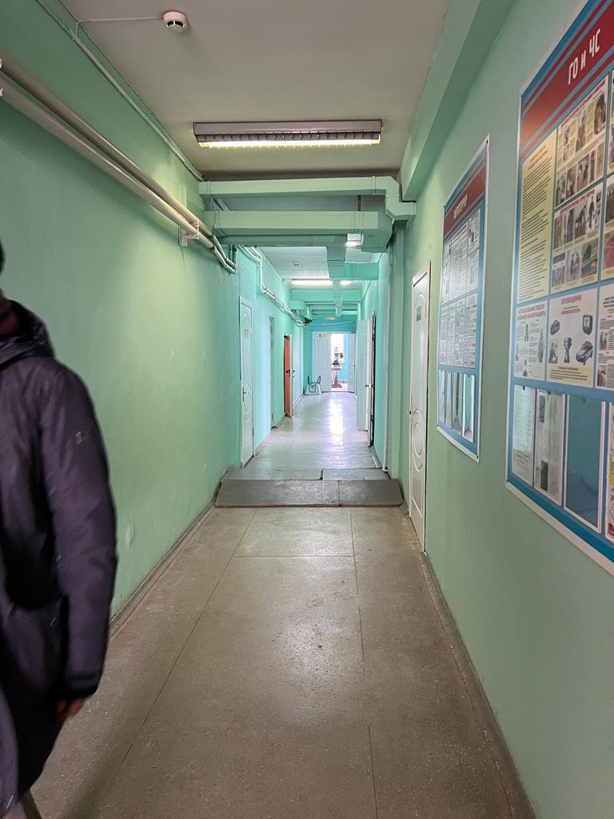
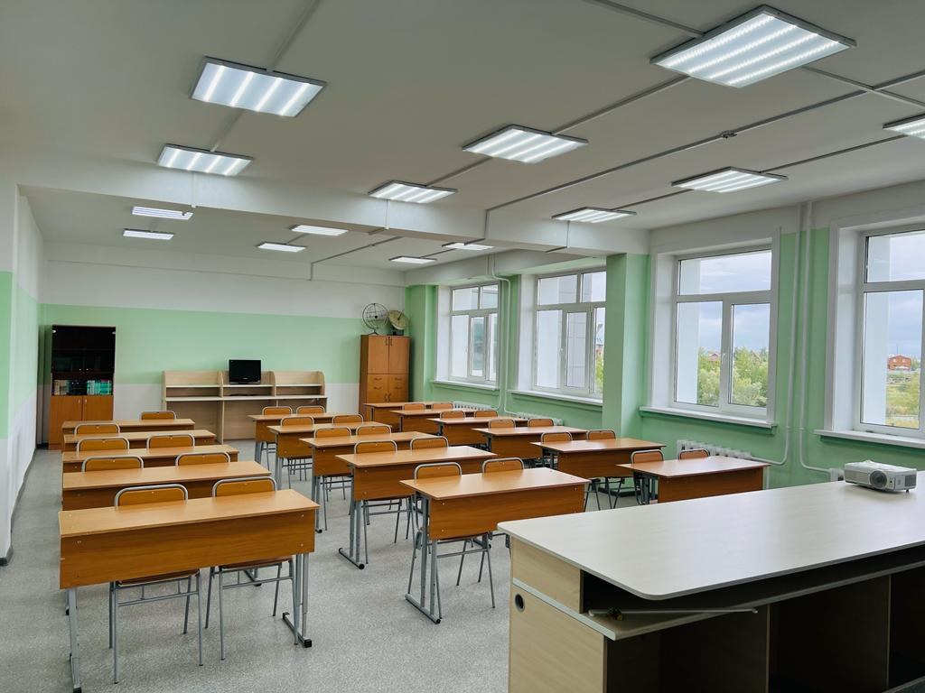
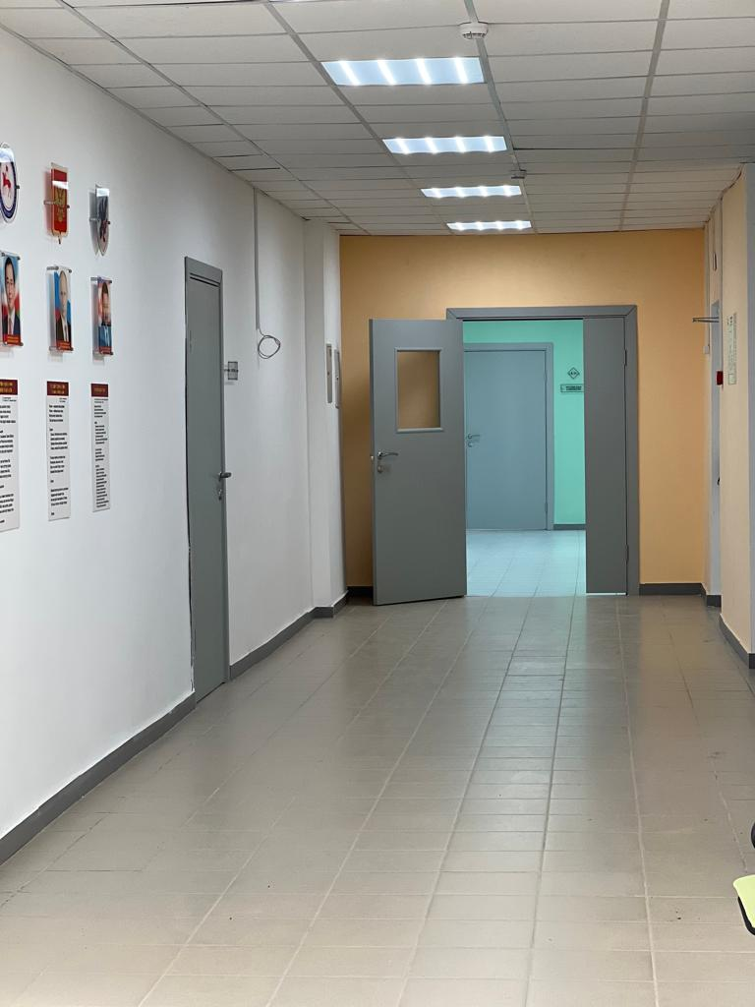
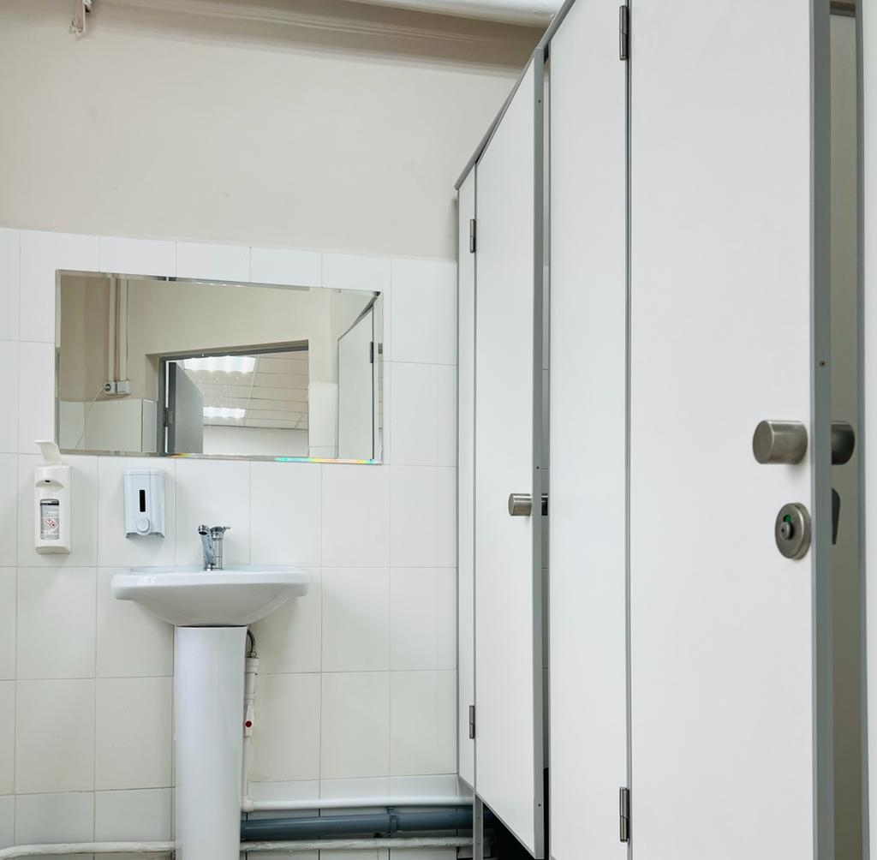
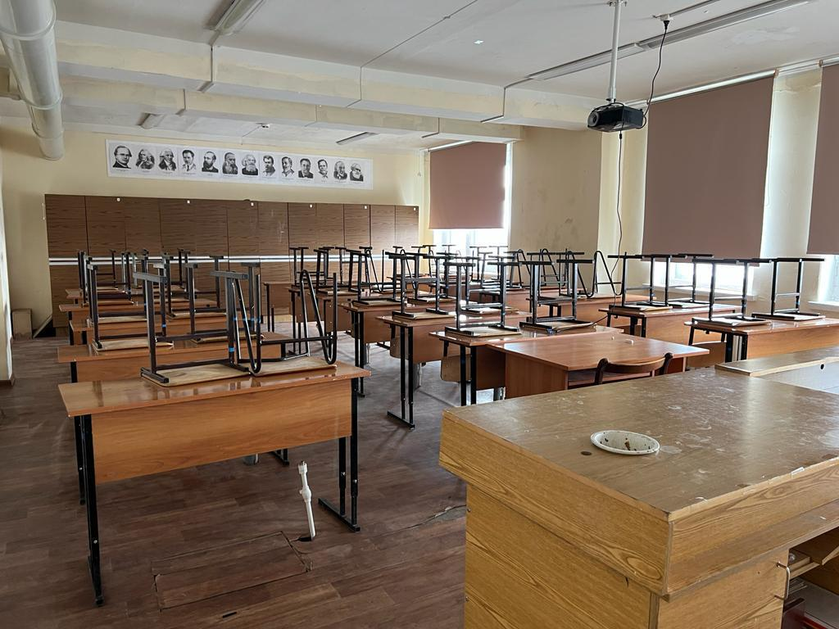
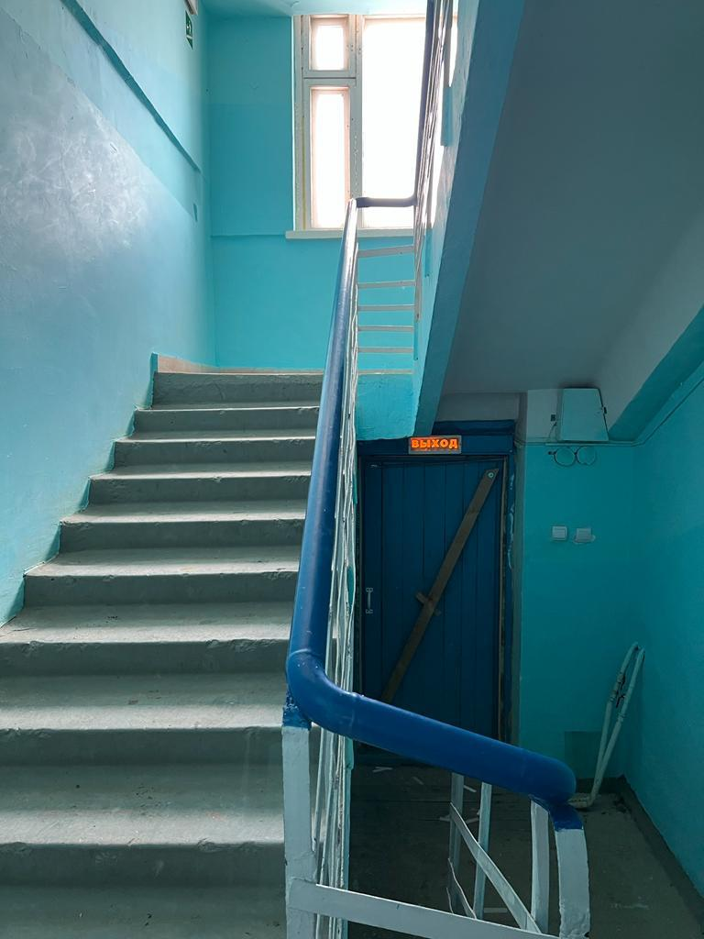
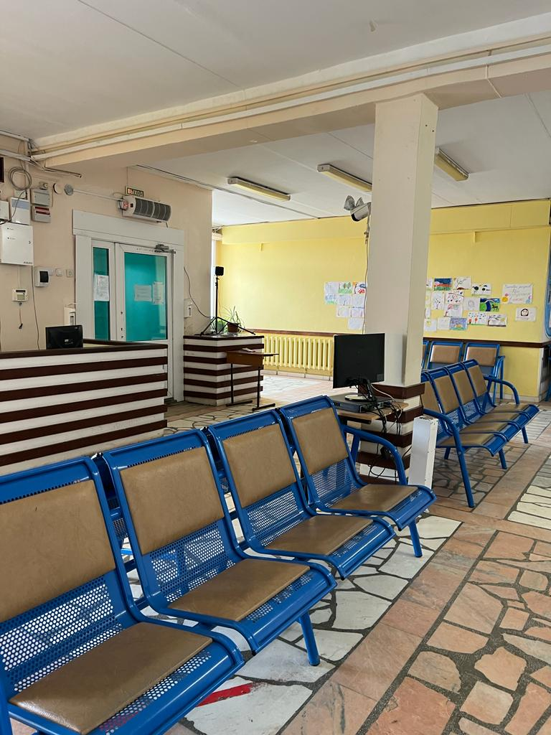
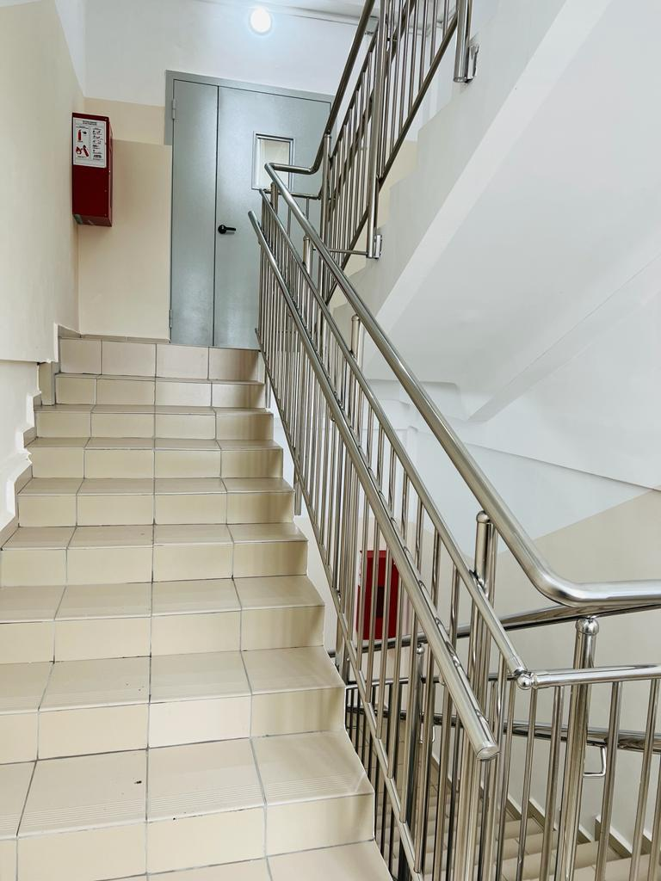
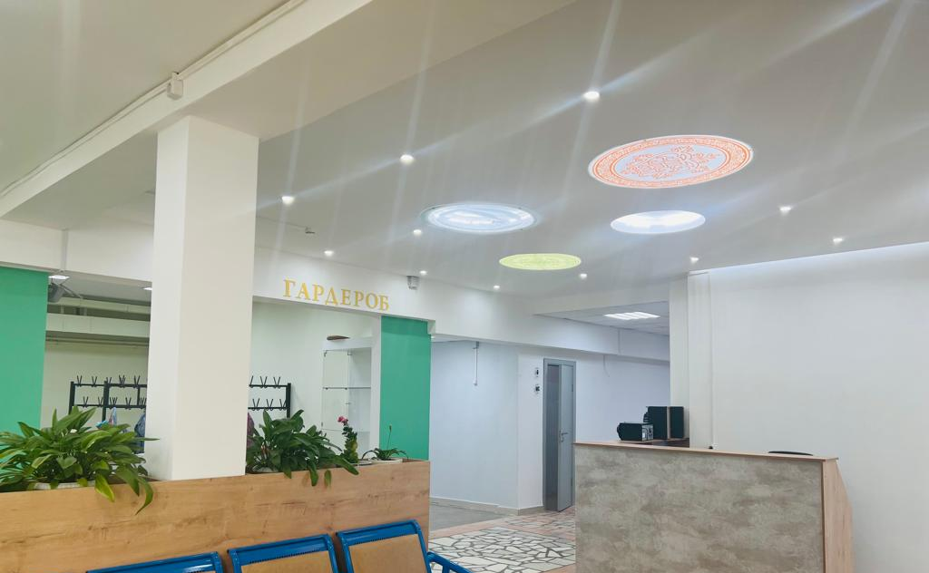
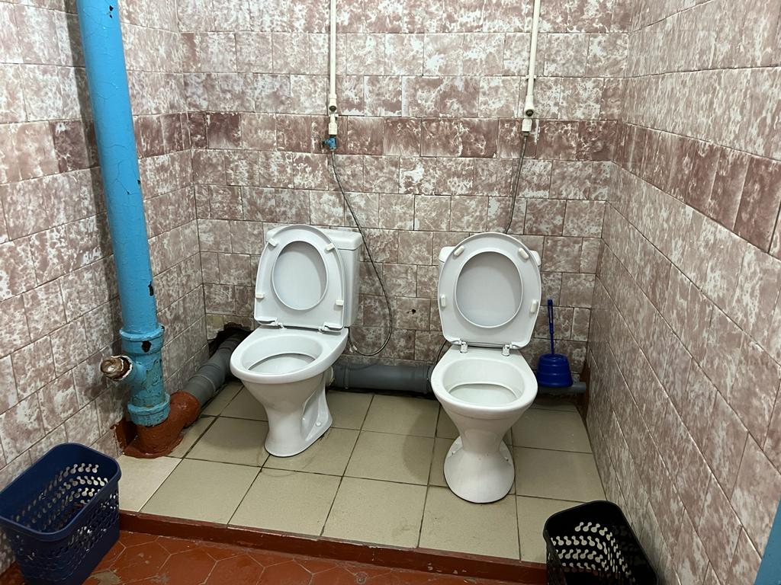
КАПИТАЛЬНЫЙ РЕМОНТ - 2022
ДО
ПОСЛЕ

Slide 8
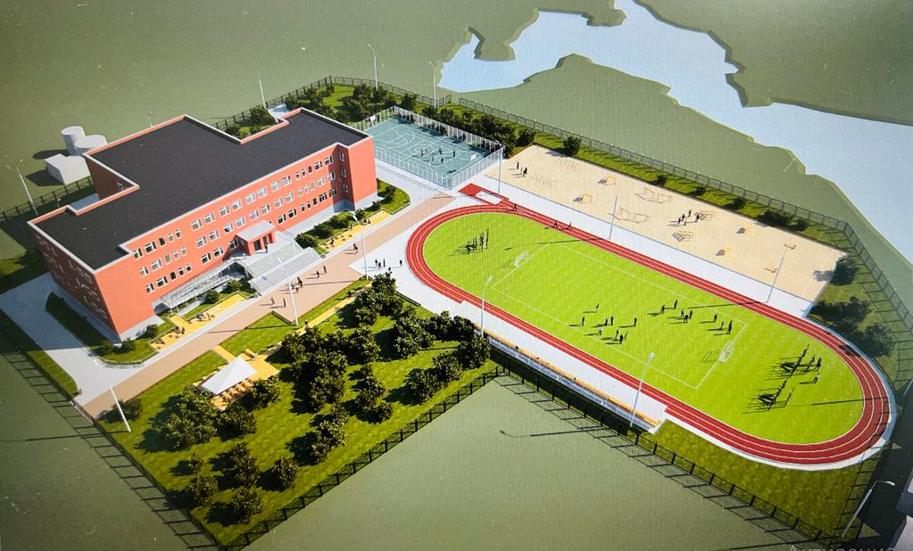
Благоустройство дворовой территории МОБУ «Мархинская СОШ №1» ГО «г.Якутск»

